Slide 1
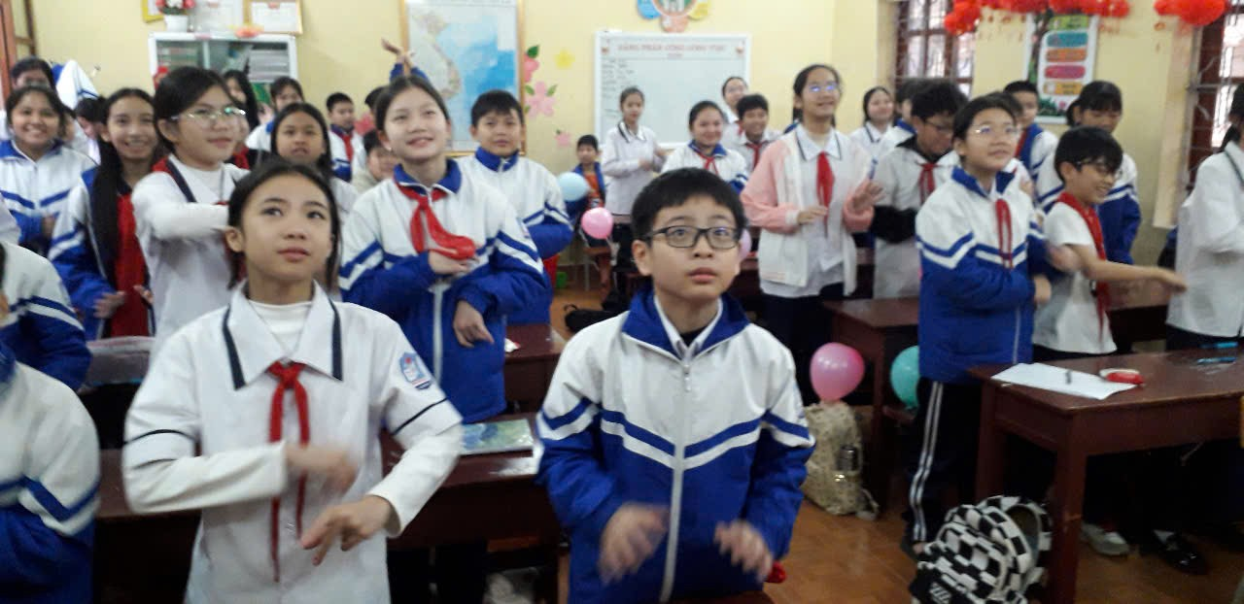
CHỦ ĐỀ VII-CUỘC SỐNG QUANH TA

Slide 2
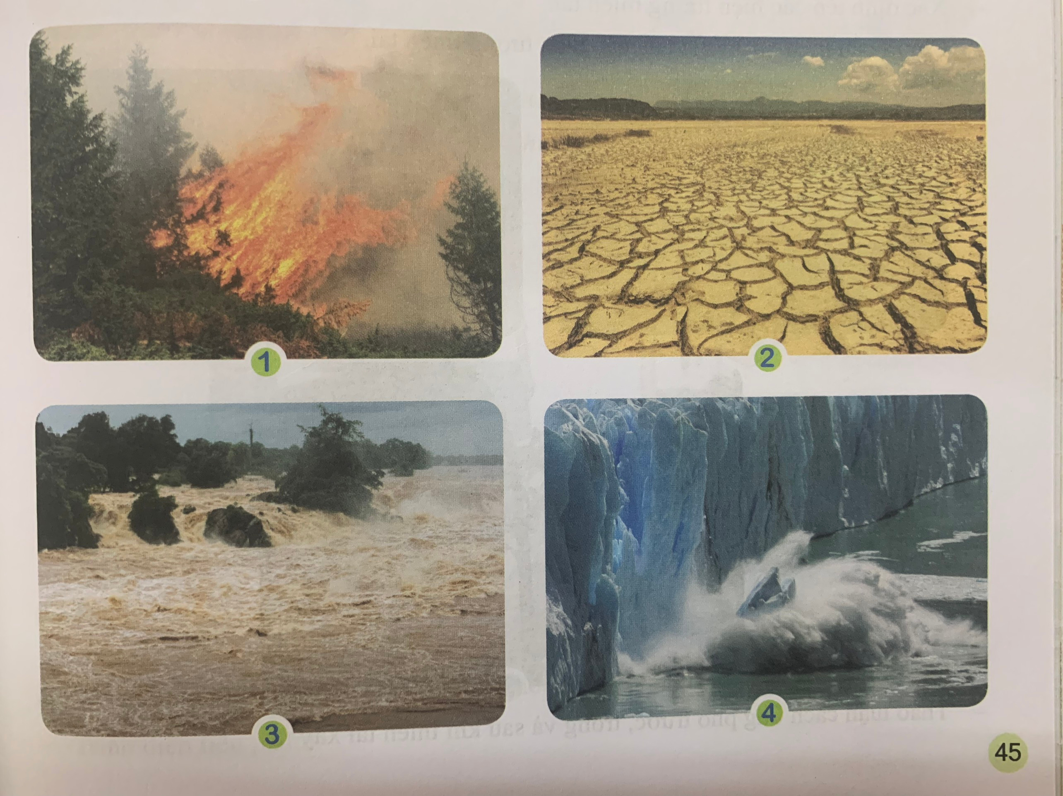


1. Tác động của biến đổi khí hậu
Hạn hán
Núi lửa phun trào
Lũ lụt
Băng tan

Slide 3
Nguyên nhân tự nhiên:
- Sự thay đổi rất nhỏ của quỹ đạo trái đất, dẫn đến thay đổi về phân bố bức xạ mặt trời lên bề mặt trái đất. - Núi lửa phun trào: khi núi lửa phun trào sẽ giải phóng một lượng khí nhà kính khổng lồ, có thể ảnh hướng lớn trong một khu vực nhất định và góp phần gây ra hiện tượng ấm lên toàn cầu. - Băng tan: băng ở Nam Cực và Bắc Cực tan làm lộ ra lớp băng CO₂ vĩnh cửu, giải phóng một lượng lớn khí này, góp phần gây hiệu ứng nhà kính.
Nguyên nhân nhân tạo:
- Các hoạt động đốt cháy nhiên liệu hóa thạch như dầu, khí đốt, than đá cùng các loại khí thải khác phát sinh trong quá trình sản xuất của con người. - Phá rừng khí một diện tích lớn cây xanh mất đi, giảm khả năng để điều hòa lượng khí CO₂.
Theo em, tại sao lại xảy ra những hiện tượng như vậy?

Slide 4

Làm nhiệt độ trái đất tăng lên
Nhiệt độ trái đất tăng là mối đe dọa sức khỏe, gây tác động mạnh mẽ tới con người, nhất tới trẻ em, người lớn tuổi, các cộng đồng nghèo đói, dân tộc thiểu số. Biến đổi khí hậu gây ra sóng nhiệt, khiến nhiệt độ tại một khu vực rất cao trong thời gian dài, làm con người kiệt quệ, căng thẳng, sức khỏe suy yếu, dễ mắc các bệnh khác.
Làm tăng tần suất thiên tai
Biến đổi khí hậu khiến những cơn bão, lụt, hạn hán, động đất, sóng thần, cháy rừng diễn ra thường xuyên hơn, gây thiệt hại lớn về người và của cải. Trong những năm vừa rồi, Việt Nam chúng ta cũng đã phải hứng chịu hậu quả nặng nề từu rất nhiều cơn bão, lũ với tần suất ngày một nhiều hơn. Đặc biệt xuất hiện một số hình thái thiên tai mới như băng giá, sương muối.
Giảm quỹ đất có thể sinh sống của con người
Băng tân gây nước biển dâng cao, làm mất đi lượng lớn diện tích đất ven biển. Bão, lũ gia tăng sẽ làm tăng hiện tượng xói mòn, rửa trôi, sạt lở bờ sông, bờ biển gây ảnh hưởng nghiêm trọng tới tài nguyên đất. Hiện tượng hạn hán thì gây sẽ dẫn tới hoang mạc hóa. Các nhân tố trên đều làm giảm quỹ đất.
Chúng ảnh hưởng đến cuộc sống con người như thế nào?

Slide 5
Làm giảm tăng trưởng kinh tế
Nước biển dây làm giảm diện tích đất canh tác nông nghiệp, ảnh hưởng đến kinh tế ven biển. Thiên tai làm sản xuất đình đốn, gây thiệt hại về cơ sở vật chất, hủy hoại mùa màng. Thời tiết khắc nghiệt làm giảm năng suất lao động của con người. Áp lực về giảm phát thải khí nhà kính khiến nhiều ngành công nghiệp nặng phải cắt gỉam sản lượng. Các lí do trên tổng hợp lại, đã và đang gây áp lực vô cùng lớn lên nền kinh tế toàn cầu.
Gia tăng dịch bệnh
Việc khí hậu trở lên khắc nghiệt vô hình chung làm phát sinh nhiều loại dịch bệnh, virus, nguy hại đối với cả con người và động vật. Cộng hưởng với các yếu tố như suy giảm miễn dịch, thiên tai, nghèo đói, dịch bệnh thực sự trở thành cơn ác mộng đối với loài người, đặc biệt là các quốc gia kém phát triển.

Slide 6

Nếu chúng ta không thay đổi cách sống và có những hành động thiết thực để bảo vệ môi trường thì Trái Đất sẽ bị tàn phá nặng nề.
Nếu chúng ta không ngăn chặn được hiện tượng này thì điều gì sẽ xảy ra?

Slide 7
1. Tác động của biến đổi khí hậu
Con người đang đối mặt với những vấn đề của môi trường do ảnh hưởng của biến đổi khí hậu. Nếu chúng ta không thay đổi cách sống và có những hành động thiết thực để bảo vệ môi trường thì Trái Đất sẽ bị tàn phá nặng nề.

Slide 8
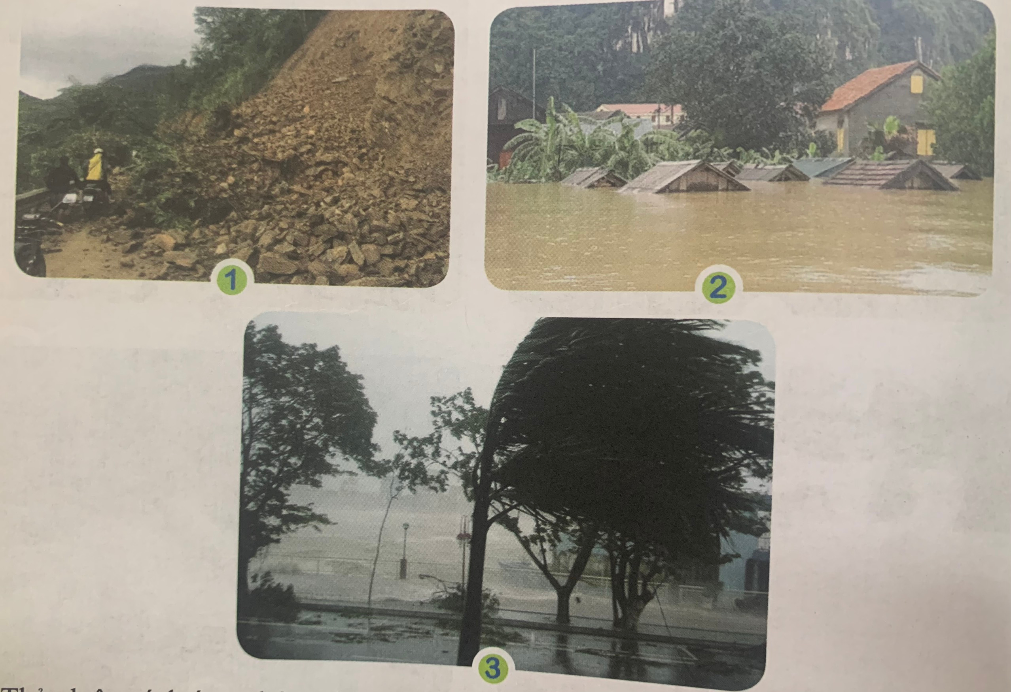
2. Thiên tai và dấu hiệu của thiên tai
Sạt lở đất
Ngập lụt
Xác định các hiện tượng thiên tai
Bão

Slide 9
Các dấu hiệu nhận biết:
Sạt lở: Cần quan sát những thay đổi xảy ra xung quanh khu vực sinh sống như các rãnh thoát nước mưa trên các sườn dốc (đặc biệt là những nơi mà dòng nước chảy tụ lại), xuất hiện dấu vết sạt lở, cây bị sạp… Cửa hoặc cửa sổ bị kẹt, không thể mở ra. Vết nứt mới xuất hiện trên tường, trần, gạch, hoặc nền. Bức tường ngoài, lề đường hoặc cầu thang không nguyên dạng. Xuất hiện các vết nứt mở rộng trên mặt đất hoặc trên lối đi. Vỡ mạch nước ngầm. Mặt đất có hiện tượng phồng rộp, đường bấp bênh. Nước phun ra từ mặt đất tại nhiều vị trí mới. Hàng rào, tường chắn, cột điện, cây cối bị nghiêng hoặc di chuyển.
Chú ý sự thay đổi của dòng nước. Nếu nước đang từ trong chuyển sang đục thì đây cũng là một dấu hiệu cho thấy sắp có sạt lở đất.
Khi bắt đầu nghe thấy tiếng rơi của đất đá và âm lượng tăng dần, mặt đất bắt đầu dịch chuyển xuống theo chiều dốc, các lớp đất thụt xuống, những âm thanh lạ, như tiếng cây gãy hoặc tảng đá va chạm với nhau tức là sạt lở đất sắp xảy ra và việc cần làm là nhanh chóng di dời khỏi khu vực nguy hiểm và thông báo cho chính quyền địa phương và hàng xóm để có thể được hỗ trợ kịp thời.

Slide 10
Lũ quét: Lũ quét thường xảy ra khi có lượng mưa lớn và kéo dài ở lưu vực các sông suối nhỏ miền núi, có độ dốc lớn, mặt lưu vực bị phong hoá mạnh, kết cấu kém. Lũ quét thường xảy ra trong thời gian ngắn (3-6h), vào ban đêm và sáng sớm, trong các tháng mùa lũ. Hiện nay chưa có khả năng dự báo được lũ quét.
Bão: bão qua một số dấu hiệu như sau: trong những ngày đẹp trời, êm gió đi biển mà thấy những đợt sóng lừng từng đợt lên xuống đều đặn với một tần số chỉ bằng một nửa tần số sóng thường, tròn đầu, cự ly giữa hai đỉnh sóng rất dài (từ 200 – 300 m) có vẻ hiền lành, im lặng, thứ tự nhịp nhàng thì cần đề phòng cẩn thận, theo dõi tình hình thời tiết liên tục vì có thể đó là một trong những dấu hiệu có cơn bão sắp tới (vì bình thường sóng thường có đầu nhọn, bước sóng ngắn khoảng 50

Slide 11
Cách ứng phó trước, trong và sau thiên tai

Slide 12
Trước thiên tai, lập kế hoạch
Trước tiên, cần phải quan sát xung quanh. Bạn có ở trong tâm bão không? Bạn có ở trong vùng ngập lụt không? Bạn có ở trong vùng có động đất không? Hãy học cách ứng phó với từng loại thảm họa khác nhau, bạn sẽ cần làm gì trong từng trường hợp trên.
Tìm các tuyến đường di tản khẩn cấp và thảo luận với người thân. Chọn ra con đường tốt nhất để rời khỏi nhà và con đường tốt nhất để thoát khỏi thiên tai trong khu vực bạn sinh sống.
Nếu nhà bạn không thể làm địa điểm tập hợp người thân, hãy chuyển điểm tập hợp sang chỗ khác ở gần nhà hoặc trong khu vực bạn sống (ví dụ như quán cà phê hay nhà văn hóa). Nếu ngay cả việc này cũng không thực hiện được, hãy nghiên cứu kế hoạch di tản đến các khu vực khác.

Slide 13
Chuẩn bị trong thiên tai
Hội chữ thập đỏ khuyến cáo mỗi gia đình nên chuẩn bị 6 thứ sau tại nhà:
Nước: Chuẩn bị 3,7 lít nước cho môt người/ngày. Mỗi người hãy dùng ít nhất một nửa lượng nước đó để uống, nửa còn lại dùng để nấu ăn và vệ sinh.
Thực phẩm: Hãy chọn những thứ gọn nhẹ, ít hư hỏng và không cần giữ lạnh hay chế biến. Có thể chọn đồ hộp ăn liền, trái cây, rau; nước ép đóng hộp; các món thiết yếu (muối, đường, tiêu ớt, gia vị); các thực phẩm năng lượng cao; vitamin; thực phẩm cho trẻ nhỏ, thực phẩm ăn liền. Hãy dự trữ các món bạn thích ăn. Thức ăn vừa miệng có thể khiến bạn thoải mái hơn khi khó khăn. Nếu bạn phải hâm nóng đồ ăn, hãy trữ sẵn cồn khô.
Hộp sơ cứu: Đảm bảo ở nhà và trong mỗi xe đều có hộp sơ cứu. Bạn nên trữ các loại thuốc không cần kê đơn như thuốc giảm đau, tiêu chảy, khó tiêu, ói, và táo bón.
Trang phục thiết yếu nhất: Bạn nên chuẩn bị sẵn một thùng nhỏ chứa ít nhất 1 bộ quần áo và 1 đôi dép cho mỗi người trong nhà. Chăn giữ ấm cũng rất cần thiết, nhất trong trường hợp có trẻ nhỏ.
Dụng cụ và vật dụng khẩn cấp: Không bao giờ là thừa khi bộ tiếp liệu của bạn có một ít giấy vệ sinh, xà phòng, vài chiếc chén giấy và muỗng đũa sử dụng một lần.

Slide 14
Sau thiên tai
Chỉ quay về nhà khi chính quyền công bố khu vực nhà bạn đã an toàn;
Trước khi bước vào nhà, hãy chú ý kiểm tra xung quanh các dây điện bị đứt, dây gas bị rò rỉ, hư hỏng hoặc những thiệt hại khác để tránh tình huống bị giật điện, rơi đồ vào người;
Một phần căn nhà của bạn có thể bị hư hỏng hay sụp đổ. Hãy cẩn thận khi bước vào nhà. Kiểm tra xem mái hiên có vững không;
Cảnh giác với các loài vật hoang, đặc biệt là rắn độc có thể chui vào nhà bạn theo dòng lũ;
Nếu ngửi thấy mùi gas hay nghe tiếng xì, rời khỏi nhà ngay lập tức và báo cảnh sát chữa cháy;
Nếu dây điện bị rớt xuống bên ngoài nhà, tuyệt đối không đứng trong vùng nước hay trong chỗ bị ngập;
Giữ trẻ em và vật nuôi khỏi khu vực nguy hiểm và vùng ngập nước;
Những vật liệu như sản phẩm lau chùi, sơn, pin, nhiên liệu bẩn và thùng chứa nhiên liệu bị vỡ là những thứ nguy hiểm. Hãy liên hệ với chính quyền địa phương để được hỗ trợ xử lý nhằm phòng tránh nguy hiểm;
Hãy mặc đồ bảo hộ trong khi lau dọn, bao gồm găng tay cao su và ủng cao su. Bạn cần đảm bảo thực phẩm và nước uống của bạn an toàn để sử dụng. Vứt bỏ những thứ đã từng tiếp xúc với nước lũ, bao gồm đồ ăn hộp, chai nước, bộ muỗng đũa nhựa và núm vú cao su của em bé. Vứt bỏ mọi thứ khi không thể chắc chắn chúng an toàn.

Slide 15
2. Thiên tai và dấu hiệu của thiên tai
Trong những năm gần đây, con người phải đối mặt với thiên tai – hiện tượng nhiên bất thường – có thể gây nên những thiệt hại về người, tài sản, điều kiện sống và các hoạt động kinh tế – xã hội.
=> Chính vì vậy, việc nhận biết được các dấu hiệu của thiên tai và học cách ứng phó với các hiện tượng này là yêu cầu cấp bách đối với tất cả chúng ta.

Slide 16
HƯỚNG DẪN VỀ NHÀ
Các nhóm chuẩn bị trình diễn trang phục tái chế

